Slide 1
Mentelmätarjotin - monimuuttujamenetelmät
Risto Hotulainen

Slide 2
I Tutkimuksen suunnittelu ja tilastollisen tutkimuksen perusteita:
Paljastaa ilmiötä koskevia (tosi)asioita eli kuvata niitä
Pyrkiä selittämään ja ymmärtämään kuvaamiaan ilmiöitä (vastata kysymykseen miksi?)
Rakentaa kohdetta kuvaavia käsitteitä ja teorioita
Ennustaminen
Tähdätä sovelluksiin ja toimenpidesuosituksiin
Tieteellinen tieto nojautuu jo olemassa olevaan tietoon
Käytetään yleisesti tunnettuja/ hyväksyttäjä menetelmiä
Kolme selvää hyötyä:
a) Vertailukelpoisuus
b) Erehdysten mahdollisuus pienenee
c) Toistettavuus...,
Notes:
Paljastaa ilmiötä koskevia (tosi)asioita eli
kuvata niitä
􀁺 Pyrkiä selittämään ja ymmärtämään
kuvaamiaan ilmiöitä (vastata kysymykseen
miksi?)
􀁺 Rakentaa kohdetta kuvaavia käsitteitä ja
teorioita
􀁺 Ennustaminen
􀁺 Tähdätä sovelluksiin ja toimenpidesuosituksiin

Slide 3
Ihmistieteen tunnusmerkkejä
Ihmistieteet
Esimerkiksi: taloustiede, sosiologia, historia, arkeologia, antropologia, lingvistiikka, semiotiikka, kulttuurintutkimus, psykologia, kasvatustiede, sosiaalipolitiikka, valtio-oppi, politiikan tutkimus, filosofia.
Kasvatustieteellinen neljään osa-alueeseen (Metsämuuronen 2003):
toiminnan vastaanottaja (oppija)
toiminnan suorittaja (opettaja)
itse toimintaa (opetusta)
kaikkea kasvatusta säätelevää ja rajoittavaa (esim. oppimista, opettamista) toimintaa koskeva tutkimus
Ongelmana ihmisen inhimillisyys (kokemuksen luotettavuus)

Slide 4
Tilastotiede (menetelmätiede) auttaa tekemään tieteellisiä päätelmiä
Yksikköjen muodostamaan joukkoon liittyvää numeerisen tietoaineiston keräämistä, analysointia ja tulkintaa koskeva tiede.
Tilastotiede on oppi siitä, miten reaalimaailman tilasta tai ilmiöistä tehdään päätelmiä, tilasta tai ilmiöstä kerättyjen numeeristen tietojen perusteella
HUOM: Tilastotiede EI ole oppia tilastoista tai niiden laatimisesta!
Notes:
Tilastotieteen historiaa
􀂃 Tilastotiede on saanut alkunsa yhteiskunnan
modernisoituessa, jolloin on tarvittu yhä
enemmän tilastotietoja hallinnon tarpeisiin
􀂐 Englannissa ja Ranskassa jo 1600-luvulla
􀂐 väestötilastot, maanomistustilastot, onnettomuus- ja
kuolleisuustilastot, …
􀂃 Ruotsi-Suomessa väestötilasto, alkaen v. 1749,
on maailman vanhin nykyaikaan katkeamattomana
jatkunut tilasto

Slide 5
Aineiston tilastollinen käsitteleminen
Tietoa tiivistäviä ja kuvailevia menetelmiä (- tunnusluvut, taulukot, kuviot)
Päätelmien tekemiseen tarkoitetut menetelmät
- tutkitaan pientä joukkoa henkilöitä (otos) ja arvioidaan kuinka todennäköisesti otoksen henkilöillä esiintynyt ilmiö toistuu kaikilla kiinnostuksen kohteena olevilla henkilöillä (perusjoukko, populaatio)
Ilmiöitä matemaattisesti mallintavat menetelmät
- aineiston perusteella pyritään luomaan matemaattinen malli, jolla pyritään selittämään ja ennustamaan, esim. regressiomalli

Slide 6
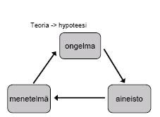
Tutkimuksen vaiheet
Tutkimusongelma
– aiheen valinta, määrittely
Aikaisempi ongelmaa sivuava kirjallisuus
– teoreettinen kirjallisuus ja empiirinen tutkimus
Ongelman täsmennys
– määrittely, viitekehys, hypoteesit
Tutkimusasetelma
– millainen aineisto ja menetelmä ratkaisulle
Aineistonkeruu ja analysointi
– aineiston kokoaminen ja analysointi tutkimusasetelman
mukaan
Johtopäätökset
– tulokset, tulkinta ja suhteellistaminen teoriaan ja aiempaan tutkimukseen.

Slide 7
Tutkimusongelma ja Hypoteesi
Tutkimuskysymysten muoto:
  a) Aikaisempaa tietoa ei ole → kuvaileva tutkimus, mitä aiotaan tehdä, missä ja milloin
  b) Aikaisempaa tietoa on kohtuullisesti (esimerkiksi on tietoa kahdesta eri ilmiöstä, mutta ei ole olemassa tietoa siitä ovatko kyseiset ilmiöt yhteydessä toisiinsa)
  c) Aikaisempaa tietoa on (jonka perusteella voidaan olettaa tutkimuksen tulos)
  - hypoteesi on lause, jossa kuvattavan muuttujien välisiä yhteyksiä ja esitetään selkeä väite, jonka pitävyyttä testataan
Notes:
Tutkimuksen teoriatausta on keskeiset käsitteet ja millaisia tutkimustuloksia aihepiiristä on jo saatu. Millaisia tuloksia kyseistä ilmiötä tutkittaessa on saatu ja mihin haluan itse saada lisäselvyyttä.
Ongelma tuodaan ilmi (eksplikoidaan) tutkimuksen omassa kappaleessa, jolle voidaan antaa nimi "Tutkimusongelmat" tai "Tutkimuksen tarkoitus", Juuri empiirisessä tutkimuksessa tässä ko. kappaleessa ikään kuin tiivistyy se informaatio, mitä teoriaosa sisältää; se on teoriaosuuden huipennus.....Jos

Slide 8
II Tilastollisen aineiston ja analyysin edellytysten tarkistaminen
Muuttujien jakauman tarkistus
- Muunnokset, uudelleen koodaaminen, summamuuttujien
luominen
Puuttuva tieto ja sen käsittely
- Kuvaileva tilastoanalyysi vs. tilastollinen päättely

Slide 9
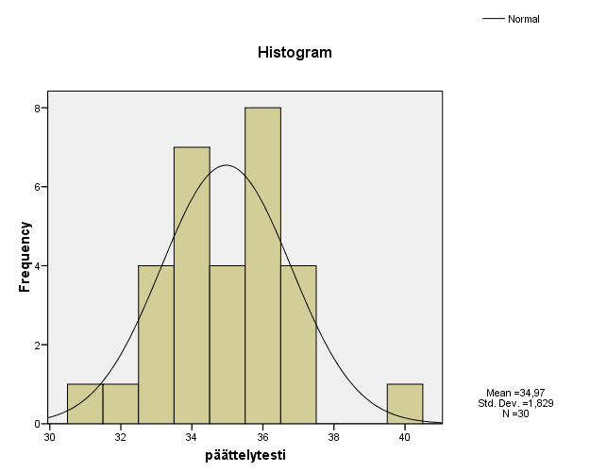
Normaalijakauma
Muuttujan jakauman normaalisuus on monien tilastollisten testien oletus
Normaalijakauma on symmetrinen, sen sijainti ja muoto riippuvat keskiarvosta ja hajonnasta
Havaintojen jakautumista keskiarvon (mean) ympärille
kuvataan hanjontaluvuilla (esim. keskihajonta
(standard deviation)
Normaalijakauman havainnoista ~ 95 % sijoittuu
lähemmäs kuin kahden keskihajonnan päähän
keskiarvosta.

Slide 10
Vinous ja huipukkuus
Normaalijakauman vinous (skewness) ja huipukkuus (kurtosis) ovat nollia.
Jakauman vinouden ja huipukkuuden nollasta eroavuutta voi testata jakamalla saatu arvo sitä vastaavalla keskivirheellä (Standard Error). Jos näin saatu luku on < |2|, voidaan jakauman vinous ja huipukkuus hyväksyä vielä normaaliseksi ja siten tarkasteltava jakauma on riittävän normaalinen tilastollisiin testeihin (vrt. Jos taas on > |2| niin vinous/huipukkuuskerroin eroaa tilastollisesti merkitsevästi nollasta)
Jakauman vinous ja huipukkuus pulmallisia perinteisissä tilastoanalyyseissä.

Slide 11
Vinous (vrt. normaalijakauman vinous = 0) eli skewness = ilmoittaa, mihin suuntaan jakauma on vino;
Jos Sk > 0, positiivisesti vino/oikealle vino
Jos Sk < 0, negatiivisesti vino/vasemmalle vino
→ Jos muuttujien saamat vinousindeksit havaintoaineistossa ovat pienempiä kuin -0,50 tai suurempia kuin 0.50, kannattaa tarkistaa muuttujien normaalius
Huipukkuus (vrt. normaalijakauman huipukkuus = 0)
=> Kurtosis = huipukkuuskerroin ilmoittaa, kuinka terävähuippuinen jakauma on
=> Jos Kur > 0, jakauma on terävähuippuinen
=> Jos Kur < 0, jakauma on huiputon eli litteähuippuinen
oikealle vino vasemmalle vino huipukas huiputon

Slide 12
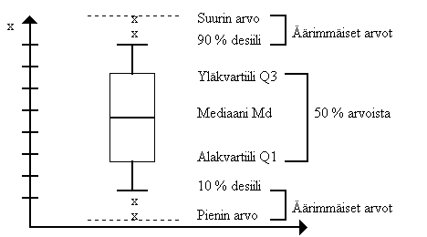
Aineiston tarkistus ja poikkeavat arvot (outlier:it)
Yksittäiset äärimmäisen suuret tai pienet arvot voivat tuottaa
pulmia analyyseissa
Kannattaa tarkastella myös graafisesti (esim. boxplot)
Esim. Kuntien asukkaiden keskitulovertailuissa Kauniainen vääristää keskiarvoa, optiomiljönääri vanhempien palkkojen vertailua jne....
Spss:ssä outlier merkitään kahdella tapaa:
a) O-merkintä
b) * -extreme
Etenkin jälkimmäisten havain-tojen mukana pitäminen tulee perustella

Slide 13
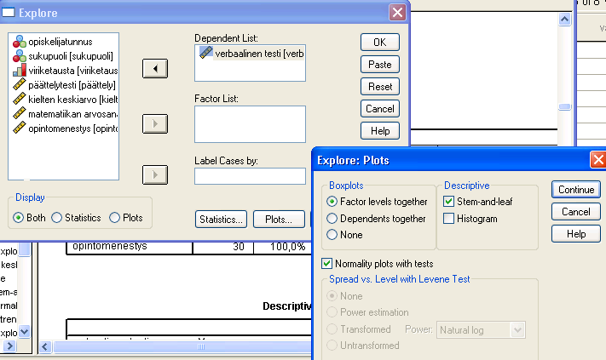
Aineiston parametrisuuden testaaminen
Jakauman normaalisuuden testaus: Analyze->explore->plots

Slide 14
Jos sig. arvo on <.05, jakauma poikkeaa tilastollisesti merkitsevästi normaalista
Jakauman normaalisuuden testaus = onko muuttuja normaalisti jakautunut.
HUOM! Graafinen tarkastelu myös!!
Vielä vinoudesta: jos vinousarvot pienempiä kuin-.50 tai suurempia kuin .50 ->kannattaa testata muuttujan normaalisuutta. Jos kovin vino -> valitaan ei-param. menetelmät jotka eivät herkkiä jakauman muodolle
(tarkin kriteeri: poikkeama symmetriasta, jos vinousarvo >kuin 2 x keskivirheensä)

Slide 15
Aineiston tarkistaminen & poikkeavat havainnot
Tarkistus #1: Descriptives –komento
SPSS/Analyze/Descriptive Statistics/Descriptives
-valinnat mean, std.devation, minimum ja maximum
Joskus äärimmäiset arvot johtuvat laite-, mittaus-, koodaus tms. virheistä → Arvojen korjaus oikeaksi, jos se on mahdollista (esim. tarkistus alkuperäisistä lomakkeista)
Poistetaan datasta, raportoidaan
Havaintojen käyttäminen sellaisenaan, jos niille on
järkevä selitys, mutta huomioidaan niiden vaikutus
tuloksiin
Korvataan keskiarvolla
-kannattaa pohtia löytyykö juuri kyseistä puuttuvaa arvoa kuvaava keskiarvo SPSS/Analyze/Compare Means/Means

Slide 16
Mikä on tarpeeksi normaalia
Testien rinnalla jakaumaa kannattaa tarkastella
myös graafisesti. Todellinen normaalius vs. normaalinen
Normaaliselta vaikuttava…
TOISAALTA: Vaikka ”riittävä” normaalisuus
täyttyisikin tilastollisista oletuksista, on hyvä olla
tietoinen ja pohdiskella niiden mahdollista
vaikutusta tuloksiin…
ONKO REALISTA OLETTAA, ETTÄ KAIKKI PSYKOLOGISET ILMIÖT KUTEN ESIM. MASENNUS, ONGELMAKÄYTTÄYTYMINEN OLISIVAT KUTA KUINKIN NORMAALISTI JAKAUTUNEITA?

Slide 17
Uudelleen koodaaminen (recode)
SPSS: Transform/recode
Voidaan tehdä joko alkuperäiseen tai uuteen muuttujaan
(mieluummin uuteen)
Tarvitaan esim. muuttujan ”suunnan” vaihtoon
Tarvitaan myös jatkuvan muuttujan luokittelussa jne…
Esim. ikämuuttuja luokitellaan kolmeen ryhmään
- ikä <35: uusi arvo 1
- ikä 35- 59: uusi arvo 2
- Ikä >60: uusi arvo 3
Esim. uuden ‘ikämuuttujan’ luominen:
IKÄ = VUOSI – SYNTYMÄVUOSI

Slide 18
SUMMAMUUTTUJIEN LUOMINEN
SPSS: Transform / Compute:
SUMMA = (KYS1 + KYS2 + KYS3 + KYS4 + KYS5)/5
SUMMA = MEAN(KYS1,KYS2,KYS3,KYS4,KYS5)
Suoran summamuuttujan muodostaminen edellyttää
skaalan riittävää reliabiliteettia (esim. Cronbachin alfa > .60)
Muista: Kysymysten (item) kääntäminen, niin että kaikki summamuuttujan osakysymykset ovat samansuuntaisia siten, että mitä suurempi arvo sitä enemmän se mittaa mitattavaa muuttujaa

Slide 19
Tilastollisen menetelmän valinta
 |  | Selitettävä -, riippuva -, y-muuttuja
 |  | Luokittelu- tai järjestysasteikko | Välimatka tai suhdeasteikko
Selittävä -, riippumaton -, X –muuttuja | Luokittelu- tai järjestysasteikko | Ristiintaulukointi, Loglineaariset mallit | T-testi,' Manova, Anova
 | Välimatka tai suhdeasteikko | Logistinen ja multinomiaalinen regressioanalyysi | Regressioanaly si, polku- ja ra- kenneyhtälömallit

Slide 20
Ristiintaulukointi (eli kontingenssitaulukointi)
Käyttö:
Aineiston kuvaaminen
Kahden luokittelevan muuttujanvälisen yhteyden selvittäminen
Muuttujien jakaumien vertaaminen eri ryhmissä
Soveltuu kategorisille (laatuero- tai järjestysasteikko) muuttujille ja luokitelluille numeerisille (välimatka- tai suhdeasteikko) muuttujille
Analyysin tarkoitus:
Riippuvuuden tilastollisen merkitsevyyden testaaminen
X2–testi (Khiin neliön testi, riippumattomuustesti)
Hypoteesit ja niiden testaus:
H0= muuttujat ovat riippumattomia
H1= muuttujat eivät ole riippumattomia
Vapausaste (df) lasketaan taulukon rivien ja sarakkeiden lukumääristä, df=(r-1)(s-1)

Slide 21
Testin havaittu merkitsevyystaso eli p-arvo riippuu testisuureen arvosta ja vapausasteesta
P-arvo kertoo erehtymisriskin suuruuden, kun testattava nollahypoteesi hylätään (eli mikä on riski sille, että riippuvuus johtuu sattumasta)
Yleensä hylätään nollahypoteesi (eli todetaan, ettei aineisto tue nollahypoteesia), jos erehtymisriski on korkeintaan 5% eli p-arvo < 0,05)
Käytön edellytykset:
enintään (max.) 20% odotetuista frekvensseistä saa olla pienempiä kuin 5, ja
pienin odotettu frekvenssi = 1, eli ei saa olla odotusarvoltaan tyhjiä soluja
tai odotetulta frekvenssiltään tyhjiä soluja saa olla siellä täällä,
ei kuitenkaan kokonaisia nollarivejä tai -sarakkeita

Slide 22
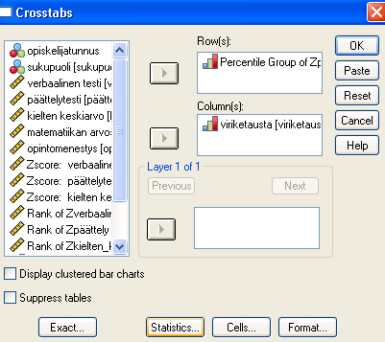
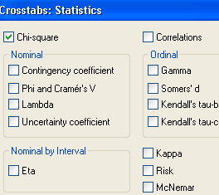
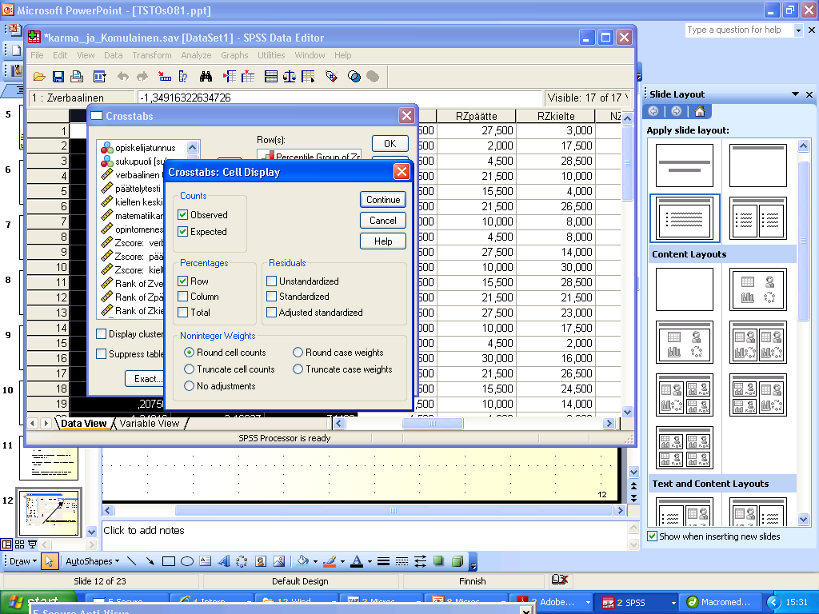
Ristiintaulukointi SPSS:llä

Slide 23
Parametriset ja Ei-parametriset testit
Tilastolliset testit voidaan jakaa parametrisiin ja ei-parametrisiin testeihin sen mukaan, minkälaisia jakaumia testit käyttävät.
Parametrisilla testeillä on jakaumaoletuksia.
- vähintään välimatka-asteikko
- jakaumien normaaliuus
Ei-parametrisillä testeillä ei ole jakaumaoletuksia.
- testit eivät kuitenkaan yhtä voimakkaita kuin parametriset testit, jonka vuoksi
kannattaa käyttää parametrisiä aina kuin siihen on mahdollisuus
Parametrinen Ei-parametrinen
Pearsonin tulomomenttikorrelaatio vs. Spearmanin järjestyskorrelaatio
Riippumattomien otosten t-testi vs. Mann-Whitney U-testi
Yksisuuntainen varianssi analyysi vs. Kruskall-Wallis –testi
Toistomittaus vs. Wilcoxonin testi

Slide 24
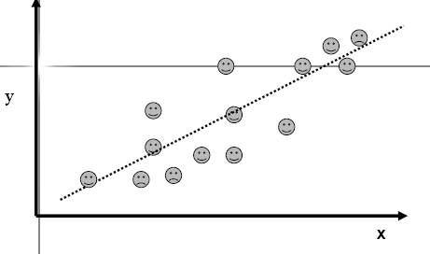
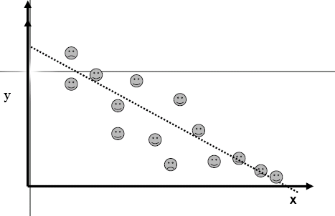
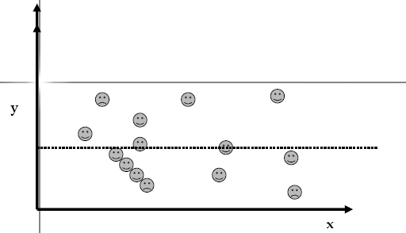
Korrelaatio
Kertoo kahden muuttujan välisestä lineaarisesta yhteydestä eli kuinka hyvin toisen muuttujan avulla voidaan ennustaa toisen muuttujan vaihtelua
Ei paljasta käyräviivaista yhteyttä (vrt. ristiintaulukointi)
Ei selitä syy-seuraus-suhdetta.
Päättely: Korrelaatiokerroin on lineaarisen riippuvuuden voimakkuutta kuvaava tunnusluku (voi saada arvoja, jotka ovat -1:n ja 1:n välillä)
Jos kerroin on lähellä arvoa +1, muuttujien välillä on voimakas positiivinen korrelaatio →toisen muuttujan arvojen kasvaessa myös toisen muuttujan arvot kasvavat
Jos kerroin on lähellä arvoa –1, muuttujien välillä on voimakas negatiivinen korrelaatio → toisen muuttujan arvojen kasvaessa toisen muuttujan arvot pienenevät
Jos kerroin on lähellä arvoa 0, ei muuttujien välillä ole lineaarista riippuvuutta

Slide 25
Korrelaatio
Selitysaste saadaan korottamalla korrelaatiokerroin (.57) potenssiin 2.
R2 eli korrelaatiokertoimen neliö (jos r2= 0.32), niin selittävämuuttuja selittää32% selitettävän muuttujan varianssista
Spearman
- mittaa kahden muuttujan järjestyslukujen yhteyttä
- rank correlation, rS
Pearson
- mittaa kahden satunnaismuuttujan x ja y välisen
yhteyden voimakkuutta
- satunnaismuuttujien oltava vähintään intervalli-asteikolliset ja normaalijakautuneet

Slide 26
Tilastollisesta päätöksenteon perusteita
Karma-Komulainen s. 65 –>
Yleistäminen (kuinka hyvin otos "sample" vastaa perusjoukkoa "population"
Luottamusväli
Perusjoukon keskiarvoa (tai vastaavaa tunnuslukua) ei voida otoksen perusteella määrittää tarkasti. Otoksen perusteella voidaan vain sanoa, millä todennäköisyydellä arvo sijoittuu tietylle välille. Yleensä lasketaan vähintään 95% todennäköisyys (vrt. 99 ja 99,9%).
10 oppilaan perusteella saatu keskiarvo on toki
sattumalle alttiimpi (eli suurempi luottamusväli)
kuin 100:n tai 1000:n oppilaan vastaava....
Eli luottamusväli kertoo epävarmuuden määrästä, mitä
suuremmat luottamusvälit ovat sitä varmempaa on havainnon sijoittuminen kyseiseen väliin....

Slide 27
Luottamusväli
Normaalijakaumaa hyödyntävä päättely
Esim. 1. summamuuttujat muistuttavat normaalijakautumaa (muista muuttujan testaus), ja esim. 2. useista kyllä – ei –vaihtoehtoa hyödyntävistä kyselyistä voidaan laskea keskiarvo, joka alkaa muistuttaa normaalijakaumaa...(→ yhteys ryhmien väliseen vertailuun)
Teoreettisiin todennäköisyyksien arviointiin käytetään Gaussin käyrää, jonka yhteensopivuutta/vastaavuutta verrataan käytännön tutkimustilanteessa saatuun otantajakaumaan (joka suhteutetaan aineiston kokoon / hajontaan)
Kaksi sovellustilannetta:
Otoksen jakauma: Miten otoksen yksittäiset
pistemäärät jakautuvat (keskiarvo ja hajonta)
Otantajakauma: Otoksista tuotettu
keskilukujen jakauma (%)
Todennäköisyysarvot
%-arvo (x 100)
Notes:
Niinpä esim. todennäköisyys olla alle -3:n Z-pisteen
on .0013 tai 0.13 %. Keskiarvon ja +1:n standardipoikkeaman väliin jääviä arvoja
on 34.13 % kaikista, mikä on sama asia kuin todeta, että tälle alueelle osumisen
todennäköisyys sattumalta on .3413. Jakauman pinta-alojen osuudet koko
jakaumasta ovat siis samalla todennäköisyyksiä osua näille alueille.

Slide 28
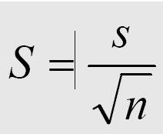
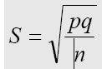
Luottamusvälin laskeminen
Keskiarvon luottamusväli. Tarvitaan tieto:
a) Keskivirhe (standard error) = muuttujan keskihajonta / sqrt(n)
b) 95%:n luottamusväli = keskiarvo +- 1.96*keskivirhe
Esim. kun testin N=250, ka=50, hajonta 8,
a) → 8 / neliöjuuri 250:sta = 0.51
b) → 50 +- (1.96 * 0.51 → 1) = 50 +-1 (eli 49 – 51)
(Voitaisiin myös laskea 99%:n tai 99.9%:n luottamusvälit!)
vrt. s. 80-81
Luottamusvälin laskeminen prosenteista:
esim. natojäsenyyden kannatukselle kun 45% äänestänyt
puolesta ja 55% vastaan (N=1000)
→ Keskivirhe = sqrt(.45*.55/1000) = 1.57
→ 95%:n luottamusväli kannatukselle: p+- 1.96* keskivirhe
eli 45 +- (1.96 * 1.57 → 3,01), väli on siis 41.9%-48.1%
→ tarkoittaa samaa kuin virhemarginaali (vrt. vaaligallupit)
kriittiset z-arvot

Slide 29
Kahden tunnusluvun erotuksen tilastollinen merkitsevyys (esim. T-testi)
Esimerkkinä tyttöjen (1) ja poikien (2) välisten erojen tarkastelu ja mahdollisuus poimia samankokoisia aineistoja lukematon määrä (esimerkkinä voisi olla myös ryhmä 1 ja ryhmä 2)
Ajatuksena on, että vaikka molemmat ryhmät on poimittu samasta populaatiosta, sattuman takia tyttöjen ja poikien välillä erot ovat ajoittain suuria tai pieniä ja välillä poikien ka:t olisivat suurempia ja välillä tyttöjen ka:t olisivat suurempia.
→ Todennäköisin ero suuressa tapausjoukossa sukupuolen välillä olisi nolla eli eroa sukupuolen mukaan ei olisi.
Useiden mittausten jakauma → keskiarvo olisi nolla, ja vasen puolisko kuvaisi esimerkiksi niitä tapauksia, joissa tytöt parempia ja oikea puolisko niitä tapauksia joissa pojat parempia
→ hajonta keskiarvon molemmin puolin olisi keskiarvojen erotusten keskivirhe
Notes:
The top part of the formula is easy to compute -- just find the difference between the means. The bottom part is called the standard error of the difference. To compute it, we take the variance for each group and divide it by the number of people in that group. We add these two values and then take their square root

Slide 30
- Saadaan jakauma, joka osoittaa miten samasta populaatiosta poimittujen keskiarvoparien erotukset jakautuvat
- Tutkimuksessa saatu ero on yksi näistä moninaisista eromahdollisuuksista
- Jakauman keskellä sijaitsevat todennäköiset, helposti sattumaltakin ilmaantuvat erot
- Laitoja kohti mentäessä (erojen kasvaessa) sattuman osuus pienenee...→ kun ylitetään 95% riskitaso ryhmät edustavat eri populaatiota → erotus on tilastollisesti merkitsevä
-1.96
1.96

Slide 31
Tilastollinen testaus
Hypoteesien valinta perustuu edellä esim. edellä esitettyjen
erojen testaamiseen
Nollahypoteesi H0
Teoriasta johdetun oletuksen vastainen hypoteesi
Esim. Poikien ja tyttöjen keskiarvon välillä ei ole tilastollisesti merkitsevää eroa
Vastahypoteesi H1
Poikien keskiarvo on tyttöjen keskiarvoa pienempi (yksisuuntainen testaus)
Poikien ja tyttöjen keskiarvot ovat erisuuret
(kaksisuuntainen testaus)

Slide 32
Tilastollisen päätöksen tekeminen
Jos p-arvo alle valitun merkitsevyystason
nollahypoteesi hylätään
Tällöin puhutaan tilastollisesti ”merkitsevästä” tuloksesta (ei ”merkittävästä”)
Merkitään taulukoihin usein tähdillä:
* (p<0,05),** (p<0,01), ***(p<0,001)
HUOM:
Päätöstä tehtäessä on mahdollisuus kahteen virheeseen:
Jos nollahypoteesi hylätään, vaikka se on tosi →
hylkäämisvirhe (eng. type I error)
Jos nollahypoteesi hyväksytään, vaikka se on epätosi → hyväksymisvirhe (eng. type II error)
Hyväksymis- ja hylkäämisvirheiden todennäköisyydet toisistaan riippuvaisia → jos hylkäämisvirheelle asetetaan vaativa raja (esim. 0,1%), kasvaa hyväksymisvirheen todennäköisyys ja päinvastoin

Slide 33
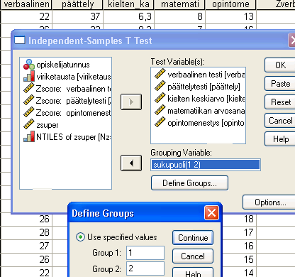
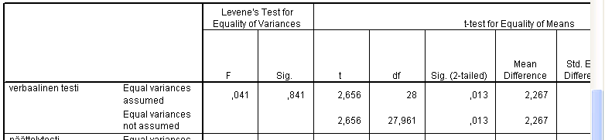
T-testi
Kun vertaillaan kahta täysin toisistaan riippumatonta osajoukkoa toisiinsa ja halutaan tietää eroavatko ryhmien keskiarvot toisistaan, voidaan tilastollisena menetelmänä käyttää riippumattomien (independent) otosten t -testiä.
Testin oletuksia ovat muuttujan normaalijakautuneisuus ja riippumattomat otokset.
raportoidaan
Testisuureen valintaan vaikuttaa ovatko varianssit (keskihajonnat) molemmissa osajoukoissa yhtäsuuret.

